Slide 1







Data
Data Mining
RANCANG BANGUN SISTEM REKOMENDASI
WISATA PULAU JAWA
Hadi Muhammad Yusuf (714230019)
Muflih Afif Mukhtalif (714230012)
Muhammad Nizar Akmal (714230007)
Ananda Raka Wilangga (714230023)

Slide 2


Latar Belakang
Pulau Jawa memiliki potensi pariwisata yang masif, memicu kendala kebingungan pilihan (information overload) bagi wisatawan.
Limpahan User-Generated Content (Ulasan & Rating di Google Maps) belum diolah maksimal untuk menghasilkan insight terstruktur.
Ketimpangan potensi antar daerah pariwisata di mana fasilitas sering tidak berbanding lurus dengan tingkat kunjungan.
Sistem rekomendasi konvensional (Collaborative Filtering) rentan terhadap masalah cold-start pada data berskala besar.

Slide 3


Tujuan Penelitian
Segmentasi Otomatis (K-Means)
Mengelompokkan ratusan destinasi wisata di Pulau Jawa secara komputasional ke dalam beberapa kategori bermakna (misal: Niche, Populer Sedang, Populer Tinggi) menggunakan metrik ulasan dan rating.
Sistem Rekomendasi Cerdas
Menghasilkan mesin rekomendasi pariwisata akurat yang memanfaatkan profil dan karakteristik dari cluster yang telah terbentuk sebagai knowledge base, mengatasi limitasi metode konvensional.
Data

Slide 4


Manfaat Penelitian
Membantu wisatawan dalam mengurangi waktu perencanaan dalam memilih rute di Pulau Jawa, melalui integrasi sistem rekomendasi objek wisata berbasis data real - time.
Menyediakan saran destinasi wisata yang objektif dan terukur bagi pengguna berdasarkan pengolahan data berupa ulasan, & nilai rating.
Memberikan kontribusi ilmiah dalam pengembangan sistem rekomendasi wilayah berbasis integrasi data spasial dan popularitas

Slide 5
Alur Metodologi: CRISP-DM
1. Data Understanding
3. K-Means Modeling
Ekstraksi & eksplorasi 1090 data POI (Point of Interest) Google Maps dari berbagai kota utama di Pulau Jawa.
Eksperimen iteratif pencarian Centroid terbaik (K=2 s.d. 10) menggunakan Scikit-Learn Python.
2. Preprocessing
4. Evaluasi Model
Pembersihan missing values, filtering ulasan > 100, dan transformasi matematika (Logaritmik & Scaling).
Validasi pemisahan cluster menggunakan pendekatan Elbow Method (Inertia) dan metrik Silhouette Coefficient.

Slide 6
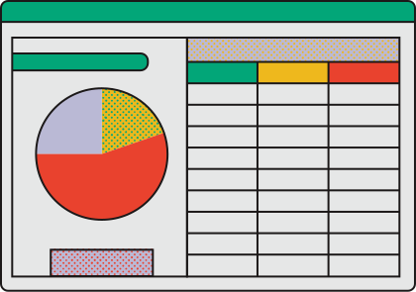




Dataset dan kondisi awal
Sumber dataset dan cara memperoleh data.
Jumlah baris, jumlah kolom, dan periode data.
1090 baris
22 kolom
2 Juni 2026 - 16 Juni 2026
Variabel penting serta target/label.
Masalah awal
reviewsCount
Rating
Preprocessing
missing value, format tidak seragam, distribusi miring (right-skewed).
Pengecekan Nilai Null
Seleksi Kolom
Filter Data
Feature Scaling
Log Transformation

Slide 7
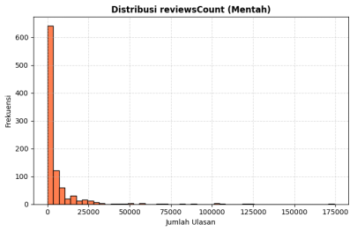
Hasil dan pembahasan
Visualisasi distribusi fitur menunjukkan bahwa sebelum transformasi, variabel reviewsCount sangat condong ke kiri (right-skewed), di mana mayoritas destinasi memiliki ulasan sedikit namun ada segelintir destinasi dengan ulasan sangat ekstrem.

Slide 8
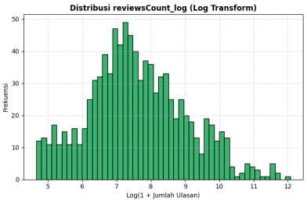
Hasil dan pembahasan
Setelah dilakukan log transform, distribusi data pada variabel reviewsCount_log menjadi lebih simetris dan terpusat (mendekati distribusi normal), sehingga lebih optimal untuk diproses oleh algoritma K-Means. Hasil normalisasi fitur juga berhasil menstandarkan nilai mean menjadi mendekati 0 dan standar deviasi menjadi 1.

Slide 9
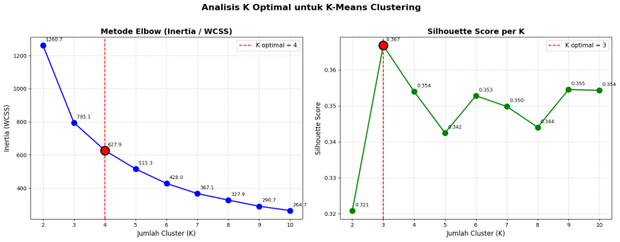
Hasil model
Proses pencarian nilai K terbaik (K=2 s.d 10) menghasilkan grafik Elbow Method dan Silhouette Score. Berdasarkan perhitungan jarak matematis pada grafik Elbow, penurunan WCSS (Within-Cluster Sum of Square)/Inertia mulai melandai pada titik K = 4. Sementara itu, titik puncak tertinggi pada grafik Silhouette Score berada pada nilai K = 3.

Slide 10
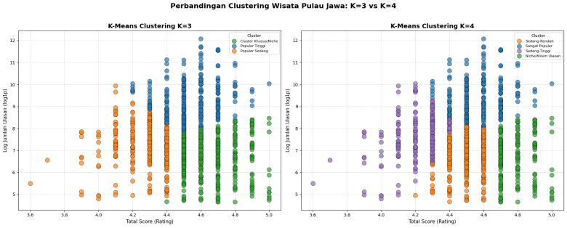
Struktur Dasar Coding
Meskipun secara matematis direkomendasikan K tertentu, analisis dilanjutkan dengan membandingkan K=3 dan K=4:

Slide 11
Evaluasi
Hasil Eksperimen Perbandingan:
Model K=3: Silhouette Score = 0.3668 | Inertia = 795.070 (Model Terbaik)
Model K=4: Silhouette Score = 0.3540 | Inertia = 627.934
Analisis Metrik:
Silhouette Score Positif: Menunjukkan objek data telah berada pada cluster yang tepat dan terpisah jarak yang cukup jauh dari cluster tetangganya.
Inertia: Nilai yang semakin kecil menunjukkan tingkat kerapatan (kohesi) data di dalam cluster yang semakin baik.

Slide 12
Interpretasi
Berdasarkan pemodelan final (K=3), destinasi wisata di Pulau Jawa terbagi menjadi 3 segmen:
Cluster Khusus / Niche (Hijau)
Karakteristik: Rating bervariasi, jumlah ulasan paling rendah.
Kategori: Destinasi wisata baru, tersembunyi (hidden gem), atau segmented (diminati kalangan tertentu saja).
Cluster Populer Sedang (Oranye)
Karakteristik: Jumlah ulasan menengah, rating baik dan stabil.
Kategori: Destinasi wisata lokal yang sudah cukup dikenal oleh masyarakat sekitar.
Cluster Populer Tinggi (Biru)
Karakteristik: Jumlah ulasan masif, rating konsisten tinggi.
Kategori: Destinasi unggulan (landmark utama), pendorong utama pariwisata, ramai dikunjungi wisatawan domestik & mancanegara.

Slide 13
Kesimpulan
Penelitian ini berhasil menerapkan kerangka kerja CRISP-DM untuk membangun sistem rekomendasi objek wisata di Pulau Jawa melalui tahapan prapemrosesan data yang mampu menstabilkan distribusi ulasan hingga menghasilkan data pariwisata siap olah. Berdasarkan pengujian, penelitian ini berhasil menemukan skenario klaster terbaik dengan nilai efisiensi model yang optimal untuk mengonstruksi destinasi ke dalam tiga segmen terukur. Sebagai kontribusi akhir, penilitan ini menghasilkan data utama yang berfungsi untuk mengotomatisasi sistem rekomendasi perjalanan secara objektif.

Slide 14
THANK YOU

